Slide 1






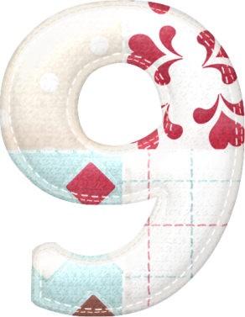

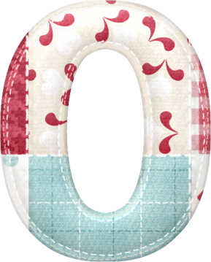






Дидактические игры

Slide 2




Д/И «НАЙДИ СОСЕДЕЙ ЧИСЛА»
10
6
7
6
8
10
6
5
8
3
5
7
9
8
4
2

Slide 3
Д/И «Добавь недостающую цепочку»

Slide 4






Д/И «Найди закономерность и добавь предмет»

Slide 5


Д/И «Расставь знаки»
<
=
<
>
=
<
8
9
10
6

Slide 6



Д/И «Посчитай и запиши»
10
9
+
=
5
7
3
5
8
4
=
7
1
-
2
6
4
5
10
5
+
9
=
3
6
8

Slide 7
Д/И «Найди отличия»

